Slide 1
公共事業のPDCAサイクル制度における景観アドバイザー会議の進め方について
資料３
公共事業のPDCAサイクル制度における
景観アドバイザー会議の進め方について
（検討事項）

Slide 2
前回から継続して検討する事項
会議資料（景観形成の目標設定シートの様式）
以下のシートにより目標設定を行ってはどうか
・「景観形成の目標設定シート①」（参考資料１）
・「景観形成の目標設定シート②」（参考資料２）
会議資料（景観アドバイザー会議における意見と対応報告の様式）
以下の様式により意見への対応報告を行ってはどうか
・「景観アドバイザー会議における意見と対応報告」（参考資料３）

Slide 3
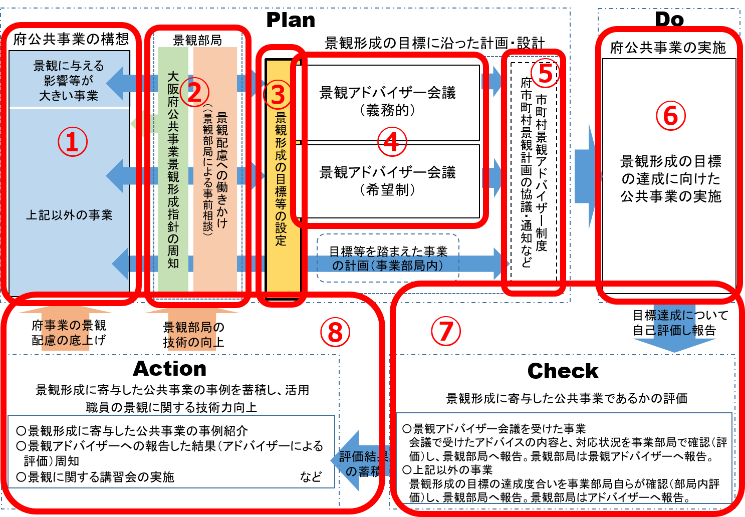
「景観アドバイザー会議」の役割に関わる新たな論点について
（第2回景観ビジョン推進部会での意見）
【参考】公共事業PDCAサイクル制度の全体像（案） （※第2回景観ビジョン推進部会資料より引用）

Slide 4
論点１ アドバイザー会議に諮る事業の選定
（全体像の図において、①のPDCA制度対象事業の中から、④の会議に諮る事業を選定すること）
「景観形成上の影響が大きい」事業かどうかの判断にあたって、候補となる事業のリストをアドバイザー会議に提示し、アドバイザーの意見を聞くこととしてはどうか
【参考】景観アドバイザー会議の対象事業の設定 （※第2回景観ビジョン推進部会資料より引用）
（方向性）
■「義務的」と「希望制」の対象事業の設定
（１）「義務的」とする事業
①大阪府建設事業評価の評価対象かつ、全体事業費１０億円以上の事業
②景観行政団体へ景観に関する届出を行う必要のある事業
①②のうち、景観形成上の影響が大きいと景観部局が判断する事業を対象とする
※その他、景観形成への影響が大きいと想定される事業があれば、対象とする
（２）「希望制」とする事業
・事業規模によらず、事業課より希望のあった事業を対象とする
・ただし、対応可能な件数を上回る希望があった場合には、景観形成上の影響が大きいと景観部局が判断する事業を優先的に対象とする
＜部会での主な意見＞
アドバイザー会議に諮る事業を選定する際、「景観形成上の影響が大きい」かどうか、アドバイザーの意見も聞いたうえで判断したほうがよい

Slide 5
論点２ アドバイザー会議に諮らない事業への相談対応
（全体像の図において、④の会議の下にあたる事業に関して相談対応を行うこと）
アドバイザー会議に諮らない事業であっても、相談事項などがあった場合に、会議の場を活用して、アドバイザーへ相談できる場を設けてはどうか
＜部会での主な意見＞
（２０～４０分かけて）フルコースで行うものだけでなく、目標設定のみアドバイスを受けるなど部分的なアドバイスを受けるものも会議に諮ることができるようにしてはどうか

Slide 6
論点３ 工事完了後の評価
（全体像の図において、 ⑦の工事完了後評価を行うこと）
アドバイザー会議に諮った事業だけでなく目標設定を行ったすべての事業について、「景観形成の目標達成評価シート」（参考資料４）により、完成後の目標達成度合いの自己評価を行い、その後、景観アドバイザーの評価を受けることとしてはどうか
＜部会での主な意見＞
自己評価を行うにあたり、評価指標があると評価しやすいのではないか
工事完了後に行う「目標の達成度合いの確認」について、事業担当による「自己評価」の後にアドバイザーによる「第３者評価」を行うべき
第３者評価については、件数にもよるが、アドバイザー会議に諮らなかった事業も含めて、アドバイザーから評価を受ける方がよい

